Slide 1

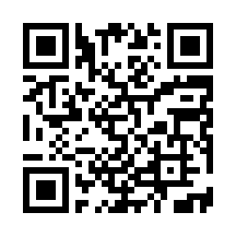
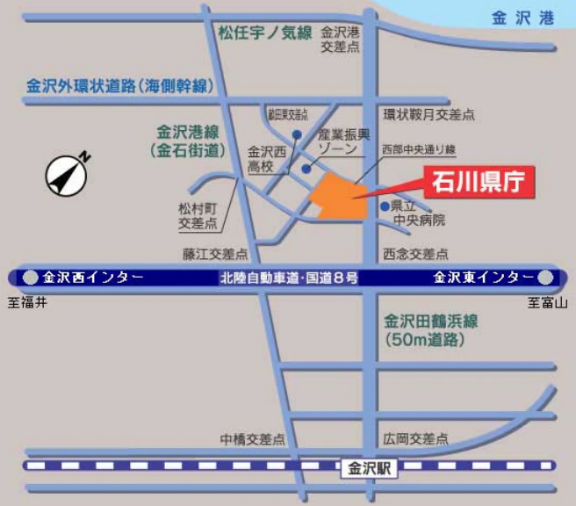
石川県デジタル分野リスキリング推進事業 大学リレー形式講座
デジタル分野リスキリング講座
『UI/UXデザイン・イノベーション編』
～ 1日で学べる「UI/UXデザインとイノベーションマネジメント」 ～
○高等教育機関の集積を活かしたリスキリング講座を開設。
○各大学等の講師によるリレー形式の講義で、必要な知識・技術を短期
間で学ぶことができます。
日 時 ：２月６日（木）９:００～１６:４０
場 所 ：石川県庁 行政庁舎 １０階 １００２会議室
対象者：県内企業担当者(機械・繊維・食品製造業 等)
無料
定員20名
※ （必須ではありませんが、）PCの持ち込みが可能な方はご持参ください。
申込締切：１月３１日(金)
参加申込書
貴社/団体名
所在地 | 〒
TEL |  | FAX
 | 氏 名 |  | 所属・役職
 | E-Mail |  | PC持参の可否 (該当を○で囲む) | 持参できる ・ 持参できない
1人目
 | 氏 名 |  | 所属・役職
 | E-Mail |  | PC持参の可否 (該当を○で囲む) | 持参できる ・ 持参できない
２人目
※WEB申込書（QRコード）でのお申し込み、もしくは、上記の申込書に所定事項
を記載の上、電子メールにてお申し込みください。
※応募多数の場合は人数調整させていただく可能性がございます。
WEB
申込書
はｺﾁﾗ
【個人情報の取り扱いについて】
セミナーご応募の際にお伺いする個人情報は、石川県で実施する事業で使用します(参加者名簿の作成、
セミナー開催に関する連絡及び情報提供等)。また、お客様の同意がある場合及び法令等に基づく要請が
あった場合を除き、当該個人情報の第三者への提供または開示をいたしません。
ご提供いただいた個人情報を正確に処理するように努めます。
https://forms.gle/dWqpWWkXNT3iku7Q7
会場のご案内
会場周辺地図
石川県庁 行政庁舎 １０階 １００２会議室
〒920-8580 金沢市鞍月１丁目１番地
連絡先
【事務局】
〒920-8580 石川県金沢市鞍月1-1
石川県商工労働部産業政策課
産業デジタル化支援グループ 山本
TEL：（０７６）２２５－１５１９
Mail：syoukou@pref.ishikawa.lg.jp
主催：石川県（文部科学省 令和５年度「地域ニーズに応える産学官連携を通じたリカレント教育プラットフォーム構築支援事業」）

Slide 2
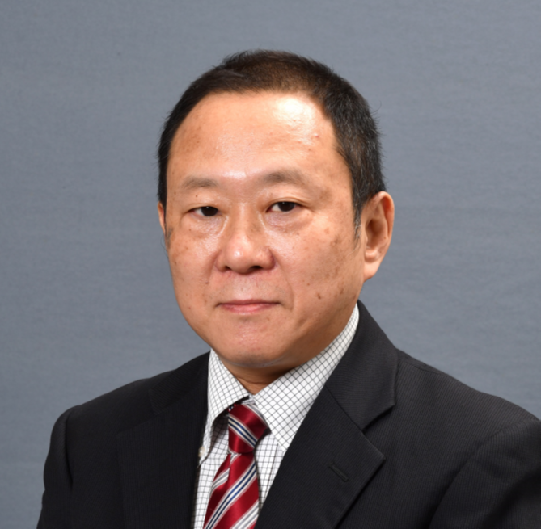
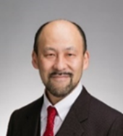

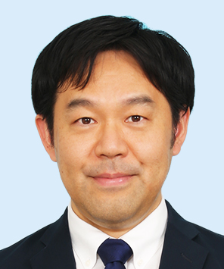
カリキュラム
オープニング・説明 ９：００～ ９：１０
「本講座の概要について」
北陸先端科学技術大学院大学 副学長 教授 丹 康雄 氏
第１時限 ９：１０～１０：４０
「イノベーションマネジメント」
～ 経営の視点で読み解くイノベーションのモデル ～
北陸先端科学技術大学院大学 教授 内平 直志 氏
＜講義シラバス＞
イノベーションおよびイノベーションマネジメントの定義と必要性を説明し、イノベーションのジレンマや製品アーキテクチャモデルなどのイノベーションに関する典型的なモデルを学びます。モデルは経営の「メガネ」であり、モデルを学ぶことで、世の中で起きている様々なイノベーションのメカニズムやエレクトロニクス産業でなぜ日本企業が苦戦しているのかを理解できるようになります。
第２時限 １０：５０～１２：２０
「デジタルイノベーションデザイン」
～中小企業でもできる！ デジタルイノベーションデザイン手法とその実践事例 ～
北陸先端科学技術大学院大学 教授 内平 直志 氏
＜講義シラバス＞
AIやIoTなどのデジタル技術が大きく進化し、デジタルイノベーションの機会が大企業だけでなく、中堅中小企業にも広がっています。一方、様々な困難も存在します。本講義では、デジタルイノベーションの困難を克服し、機会を活かすための手法である「デジタルイノベーションデザイン手法」を具体的な事例を交えながら紹介します。本手法を使うことで、ビジネスモデルが明確になり、関係者間の共通の理解を得ることができます。
第３時限 １３：３０～１５：００
「ユーザインタフェース/エクスペリエンスのデザイン」
～ ヒューマンインタフェースの基礎を学ぶ！より良いユーザー体験デザインのための第一歩 ～
金沢工業大学 教授 山本 知仁 氏
＜講義シラバス＞
「ヒューマンインタフェース」とは、人とコンピュータ、人と商品、または人とサービス、人と社会といった人と“何か”において、それらのより良い関係を見出していく、学問や技術的な分野です。普段、様々な人工物を使用する中で、良い、もしくは悪いインタフェース/エクスペリエンスに出会ったりすることがあると思います。本講義では、よりよいインタフェースやエクスペリエンスをデザインするためにはどうすればよいのか、基本的な考え方をお伝えします。
第４時限 １５：１０～１６：４０
「ユーザインタフェース/エクスペリエンスの評価」
～デザイン改善のヒント！UI/UX評価で課題を発見する ～
金沢工業大学 教授 山本 知仁 氏
＜講義シラバス＞
インタフェース/エクスペリエンスのデザインと、評価は表裏一体の関係にあります。例えば、視覚の観点からインタフェースをデザインしたのであれば、視覚の観点からインタフェースを評価する必要があります。また、あるユーザに向けたエクスペリエンスをデザインしたのであれば、そのユーザによってエクスペリエンスを評価する必要があります。本講義では、インタフェース/エクスペリエンスの基本的な評価方法について説明します。
【補足事項】 講義終了後はアンケート調査へのご協力をお願い致します。
主催：石川県（文部科学省 令和５年度「地域ニーズに応える産学官連携を通じたリカレント教育プラットフォーム構築支援事業」）

